Slide 1
Разработка и оформление сценария классного часа. Методические рекомендации

Slide 2
«Классный час - специально организованная ценностно-ориентационная деятельность, способствующая формированию у школьников системы отношений к окружающему миру»
Н.Е. Щуркова

Slide 3
Содержание:
Технические требования к оформлению текста сценария (активная ссылка)
Структура сценария классного часа (активная ссылка)
Методический справочник

Slide 4
Технические требования к оформлению текста:
текстовый редактор: Microsoft Word
шрифт: Times New Roman
кегль: 12, строчным
выравнивание: по ширине
формат: книжный
поля: левое – 3 правое – 1,5 верхнее и нижнее – 2
межстрочный интервал: полуторный
абзацный отступ для всего текста: 1,25
Общий объем текста с приложениями не более 8 страниц

Slide 5
Структура сценария классного часа:
Внимание! Активные ссылки!!!!!!!!!!!!!!!!!!
ФИО, школа (полное название) в верхнем правом углу
Класс (возраст), участники (ученики других классов, родители и пр.)
Место проведения:
Тема:
Направление воспитательной работы:
Цель классного часа:
Тип классного часа (в зависимости от цели):
Форма проведения:
Планируемые результаты:
Методы воспитания:
Компонент(ы) функциональной грамотности
Дидактические средства /оборудование
Список использованной литературы
Структура классного часа (составные части): вступительная, основная, заключительная.
Приложения (фото, таблицы, сканы рисунков и пр.).

Slide 6
Место проведения классного часа:
Наиболее удобным и привычным местом проведения классного часа является аудитория, закрепленная за классом, что позволяет снизить уровень рассеивания внимания и отвлечения в условиях новой обстановки.
В зависимости от темы, цели, формы проведения классного часа, может быть выбрано другое место. Например:
библиотека
музей
театр
выставочная площадка
парк

Slide 7
Тема классного часа:
Интересная, привлекательная (актуальная) для детей.
Носит проблемный характер (проблемный вопрос, который необходимо обсудить).

Slide 8
Направления воспитательной работы (в соответствии с ФГОС НОО, 2021 г.):
Гражданско-патриотическое
Духовно-нравственное
Эстетическое
Физическое воспитание, формирование культуры здоровья и эмоционального благополучия
Трудовое
Экологическое
Воспитание ценности научного познания

Slide 9
Цель классного часа:
Должна четко соотносится с планируемыми воспитательными результатами и отражать направленность на:
Формирование компонента(ов) функциональной грамотности. (образовательная)
Формирование сознания (взглядов, убеждений, позиций, мировоззрения) и опыта самостоятельного общественного действия. (воспитательная)
Развитие эмоционально-чувственной сферы, ценностных ориентаций; (развивающая)

Slide 10
Типы классного часа (в зависимости от цели):
Нравственный
Информационный
Тематический
Интеллектуально-познавательный

Slide 11
Формы проведения классного часа, направленного на формирование сознания (взглядов, убеждений, позиций, мировоззрения):
Беседы
Диспуты
Дискуссии
Конференции
Экскурсии
Круглый стол
Встречи с интересными людьми

Slide 12
Формы проведения классного часа, направленного на развитие чувств:
Конкурсы
Турниры
Концерты
Праздники
Гостиные
Шоу
Телемосты
Викторины
КВНы

Slide 13
Формы проведения классного часа, направленного на формирование опыта поведения (самостоятельного общественного действия):
Тренинги
Игры (ролевые, интерактивные, деловые, путешествия и пр.)
КТД (коллективные творческие дела)
Акции
Проекты
Мастерские
Выставки

Slide 14
Планирование учителем
воспитательных результатов:
Установить требования ФГОС НОО
Определить возможный уровень результатов в соответствии
с возрастом
Определить содержательный аспект результатов (гражданско-патриотическое, эстетическое, трудовое… направление)
Изучить критерии оценки результатов, представленные в Примерной программе воспитания
Спроектировать конкретные планируемые воспитательные результаты применительно к воспитательному событию в классе (классному часу)

Slide 15
Возможный уровень результатов
в соответствии с возрастом:
Первый уровень результатов – приобретение школьником социальных знаний (об общественных нормах, об устройстве общества, о социально одобряемых и неодобряемых формах поведения в обществе и т. п.), первичного понимания социальной реальности и повседневной жизни.
Для достижения данного уровня результатов особое значение имеет взаимодействие ученика со своими учителями как значимыми для него носителями положительного социального знания и повседневного опыта.

Slide 16
Возможный уровень результатов
в соответствии с возрастом:
Второй уровень результатов – получение школьником опыта переживания и позитивного отношения к базовым ценностям общества (человек, семья, Отечество, природа, мир, знания, труд, культура), ценностного отношения к социальной реальности в целом.
Для достижения данного уровня результатов особое значение имеет взаимодействие школьников между собой на уровне класса, школы, т. е. в защищенной, дружественной просоциальной среде.

Slide 17
Возможный уровень результатов
в соответствии с возрастом:
Третий уровень результатов – получение школьником опыта самостоятельного общественного действия.
Для достижения данного уровня результатов особое значение имеет взаимодействие школьника с социальными субъектами за пределами школы, в открытой общественной среде.

Slide 18
Методы воспитания
(формирование сознания):
Рассказ
Беседа
Разъяснение
Пример
дискуссия
Диспут

Slide 19
Методы воспитания
(стимулирование деятельности,
поведения и чувственной сферы):
Поощрение
Наказание
Соревнование
Метод параллельного действия
Метод перспективы и целеполагания
Метод рефлексии и самоанализа

Slide 20
Методы воспитания
(формирование опыта самостоятельного
общественного действия):
Упражнение
Режим
Поручение
Требование
Воспитывающие ситуации
Общественное мнение

Slide 21
Функциональная грамотность младшего школьника:
«Базовое образование личности, благодаря которому
ребенок должен обладать:
готовностью успешно взаимодействовать с изменяющимся окружающим миром
возможностью решать различные (в том числе нестандартные) учебные и жизненные задачи
способностью строить социальные отношения
совокупностью рефлексивных умений, обеспечивающих оценку своей грамотности, стремление к дальнейшему образованию …»
_____________________________________________________________________________________________________________________________________
Виноградова Н.Ф., Кочурова Е.Э., Кузнецова М.И. и др. Функциональная грамотность младшего школьника: книга для учителя. Под ред. Н. Ф. Виноградовой. М.: Российский учебник: Вентана-Граф, 2018. 288 с.

Slide 22
Компоненты функциональной грамотности. Интегративные:
Читательская
Информационная
Коммуникативная
Социальная
(В таблице классного часа необходимо указать задания, которые формируют компоненты функциональной грамотности)

Slide 23
Компоненты функциональной грамотности. Предметные:
Математическая
Финансовая
Литературная
Языковая
Естественнонаучная
Бытовая
Экологическая
Здорового образа жизни
(В таблице классного часа необходимо указать задания, которые формируют компоненты функциональной грамотности)

Slide 24
Дидактические средства/оборудование:
На примере классного часа
«Береги природу Байкала»
демонстрационные: презентация, карта-пазл, флажок
индивидуальные листы: «Байкал», «Береговой лист»,
«Цены контейнера и принимаемого мусора».

Slide 25
Список использованной литературы:
(На примере классного часа
«Береги природу Байкала»
А. Я. Данилюк. Концепция духовно-нравственного развития и воспитания личности гражданина России
Буковская Г.В. Игры, занятия по формированию экологической культуры младших школьников. – Москва “Владос”, 2002.
Интернет ресурсы: https://clck.ru/TwXc, карточки Яндекс. Учебник, Учи.ру.

Slide 26
Структура классного часа:
Этап классного часа Вступительная часть | Деятельность учителя | Деятель ность обучающих ся
1. организационный момент Задача: создать благоприятный психологический настрой учащихся на работу, активизировать внимание детей. | Здравствуйте, дорогие ребята. А вы умеете улыбаться? Давайте проверим: улыбнитесь соседу справа, соседу слева, тому, кто сидит за вами. Замечательно! Какие у всех красивые улыбки! Когда люди улыбаются, они становятся красивы. Сегодня у нас необычная встреча. Тему её вы определите сами, но немного позднее. Давайте для начала пожмём руку соседу по парте, присаживайтесь. | Настраивают ся на работу
2. Мотивационно-целевой этап Задача: мотивировать учащихся на предстоящую деятельность, сообща сформулировать тему и цель классного часа. | Послушайте стихотворение: По – своему чудесен каждый край, И если хочешь ты увидеть чудо, По белу свету странствовать ступай. -О каком чуде мы будем говорить- узнаете, когда соберете пазлы. Что у вас получилось? Это карта Байкала (Приложение 1) Как вы думаете , о чем мы будем сегодня говорить? Открыть тему на доске: «Береги природу Байкала» Ребята, для чего нам нужно беречь Байкал? (Чтобы сохранить) Какую цель мы поставим сегодня на классном часе? Правильно, узнать, как сохранить природу Байкала. | Проявляют заинтересованность к теме классного часа. Дети собирают карту Байкала Отвечают на вопросы учителя, называют тему и формулируют цель классного часа.

Slide 27
Структура классного часа:
3. Основная часть Задачи: Формировать Читательскую грамотность, математическую грамотность, экологическую грамотность Расширить знания о природе родного края Углубить знания о правилах поведения в природе. Применить знания в практической деятельности. Формировать активную гражданскую позицию учащихся | Ребята, что вы знаете о Байкале? Пополнить наши знания о великом озере нам поможет информация о Байкале. Перед вами текст о Байкале. (Приложение 2) Мы будем работать по группам: 1 группа находит информацию о животных Байкала; 2 группа находит информацию о растениях Байкала, 3 группа находит информацию о водных ресурсах Байкала. 4 группа находит информацию о загрязнении Байкала Попрошу представителей от группы представить итог совместной работы. Молодцы! Что может сделать каждый из вас для того, чтобы сохранить уникальность нашего озера? (написать предупреждающие плакаты ,собрать мусор, не мусорить,). А мы можем собрать мусор? (Да) Работаем в парах Перед вами «Береговой лист». (Приложение 3) Из него вы узнаете, что нам понадобится для сбора мусора и какой мусор мы будем собирать. Соотнесите слова (Перчатки, стекло,маски,бумага,мусорные мешки,металл, пластик) и названия: *Что понадобится для сбора мусора? * Какой мусор будем собирать? Проверяем, что получилось. (Обращаем внимание на ошибки детей, если они есть, исправляем, аргументируем, почему не так). Как правильно собирать мусор? (Стекло отдельно, пластик отдельно и т.д.) Это называется раздельный сбор мусора. Существуют организации, которые принимают мусор и за это платят деньги. Заработанные деньги мы можем потрать на помощь Байкалу. Например, купить контейнер для раздельного сбора мусора. Сейчас мы рассчитаем, сколько нам нужно собрать и сдать мусора, чтобы купить контейнер. Перед вами цены контейнера и принимаемого мусора. (Приложение 4) Присупаем к подсчетам Подведем итог: Чтобы купить контейнер нам необходимо собрать ???? кг мусора. Есть люди, которые постоянно помогают природе и людям . Это волонтёры. А мы теперь их помощники. | Беседуют с учителем, отвечают на вопросы по теме, Самостоятельно находят информацию в тексте. Представляют работу группы. Рассуждают ,высказывают мнения, дополняют ответы друг друга. Анализируют информацию , выводят правило сбора мусора Производят оценку ответов одноклассников, вносят необходимые дополнения. Производят расчеты покупки.

Slide 28
Структура классного часа:
Заключительная часть Итог Задача: обобщить пройденный материал Рефлексия Задача: оценить результаты работы | Ребята, давайте вспомним, какую цель мы ставили перед собой? Мы достигли этой цели? ( Узнать как сохранить природу Байкала) Что мы для этого решили сделать? (Раздельный сбор мусора и сдача для переработки) Произошли ли какие – то изменения во взглядах? Какие выводы они сделали для себя? Составим Кластер о Байкале. (Байкал- животные, растения, вода, уборка, чистота, контейнер) Приложение 5 Вначале классного часа мы составили карту Байкала. Прикрепим к ней флажок. На нашей карте появился первый флажок. Это место, которое нам предстоит очистить от мусора. Мусор мы сдадим и купим контейнер! Надеюсь, что наша акция станет традицией, мы расскажем о ней другим классам! Они нам помогут!!!! Всем спасибо за работу и за хорошее настроение! До свидания! | Анализируют классный час с точки зрения целеполага ния, отвечая на вопрос, достигнута ли цель классного часа. Осуществля ют рефлексию.

Slide 29
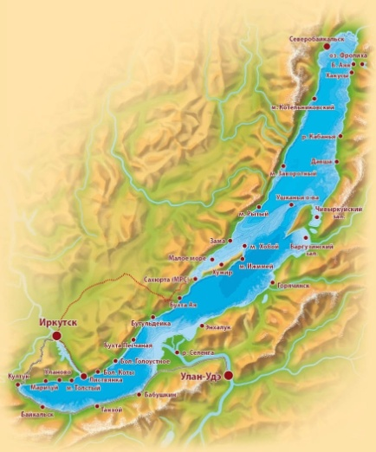
Приложения:
Приложение 1
«Карта Байкала»
Приложение 3 «Береговой лист».
Соотнесите слова и названия, проведи стрелку
*Что понадобится для сбора мусора? | ? | * Какой мусор будем собирать?
 | Перчатки Стекло Маски Резина Бумага Мусорные мешки Металл Пластик

Slide 30
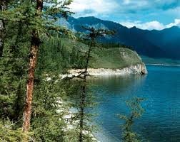
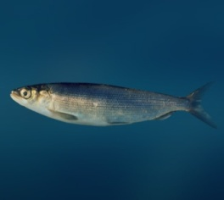
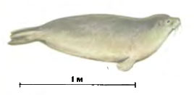
Приложение 2 «Текст о Байкале»
Озеро Байкал
Самое удивительное озеро на планете располагается в нашей стране на юге Восточной Сибири. Это озеро Байкал.
Байкал – самое глубокое и чистое озеро на Земле. В нём содержится пятая часть всех мировых запасов пресной воды планеты. Длина Байкала 636 км, средняя ширина 48 км, наибольшая глубина – 1620 м.
На площади водной поверхности озера с успехом могли бы разместиться некоторые государства.
На озере Байкал 27 островов. Пять мелких островов периодически затапливаются. Самый крупный по площади остров Ольхон.
На нём можно было бы дважды разместить государство Мальта. В озеро Байкал впадают 336 рек: Селенга, Баргузин, Верхняя Ангара,
Турка и другие. А вытекает из озера только одна река – Ангара.
На языке якутов «Байкал» означает «богатое море». И действительно, в нём обнаружено около 1000 видов растений.
В Хамар-Дабанском районе растет множество кедров, пихт и елей, а рядом находятся сфагновые болота. Между деревьями комфортно
чувствует себя брусника – любительница влажного климата. Постепенно пихтовая тайга переходит в лиственничные просеки.
Южное побережье Байкала. В этой области преобладают голубые ели, отличающиеся особой окраски хвои из-за воскового налета.
На острове Ольхон находится реликтовый ельник – неразгаданная тайна озера.
Северная часть в зоне бухты Песчаной сочетает лиственницы, малое количество сосен, а также широколиственные деревья.
Вся природа Байкала – это удивительное сочетание растений, требующее бережного отношения и кропотливой охраны.
В водах Байкала обитает более 1800 видов животных, большинство из которых уникальны: байкальская нерпа, бычки, голомянка.
Главная промысловая рыба Байкала – омуль.

Slide 31
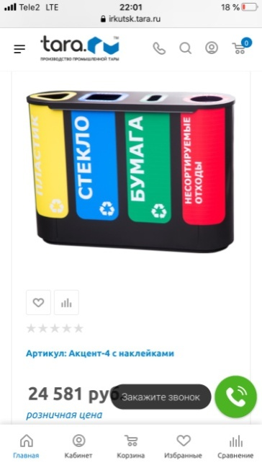
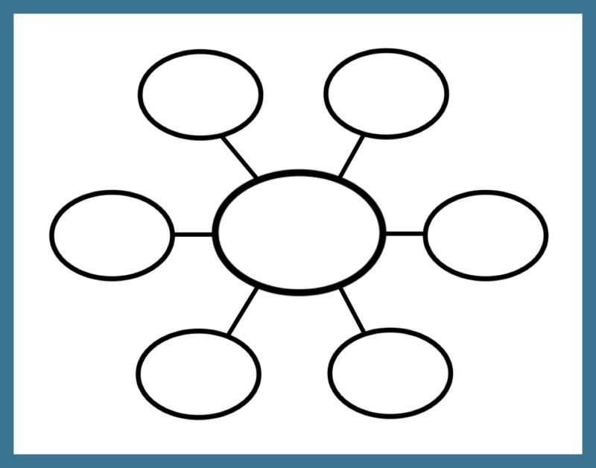
Приложение 4 «Цены»
Цена контейнера | Цены мусора
 | Цены на бытовое вторсырьё:
Название: | Цена за 1 кг:
Бумага | 7 руб.
Стекло | 3 руб.
Пластик | 8 руб.
Крышки от пластиковых бутылок | 7 руб.
Приложение 5 «Кластер»

Slide 32
Благодарим
за сотрудничество.
Желаем плодотворной работы!

